Slide 1
Homelander
Проект за изграждане на собствено CV.

Slide 2

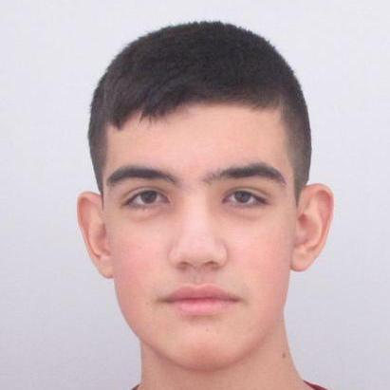
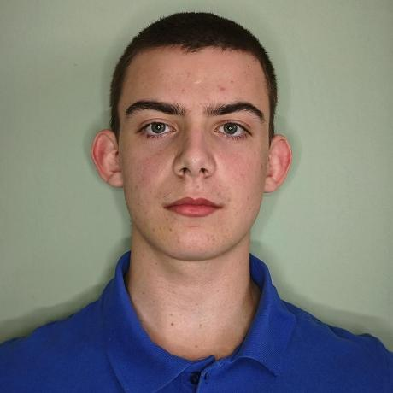


Нашият отбор
Кристиан Сираков Frontend Developer
Георги Жеков Backend Developer
Васил Младенов Backend Developer
Емма Георгиева Frontend Developer
Михаил Неделчев Backend Developer

Slide 3
Етапи на създаване
1.
2.
3.
4.
Data
Идея на проекта
Осъществяване на идеята
Проверка за грешки
Създаване на документацията

Slide 4
Data

Slide 5
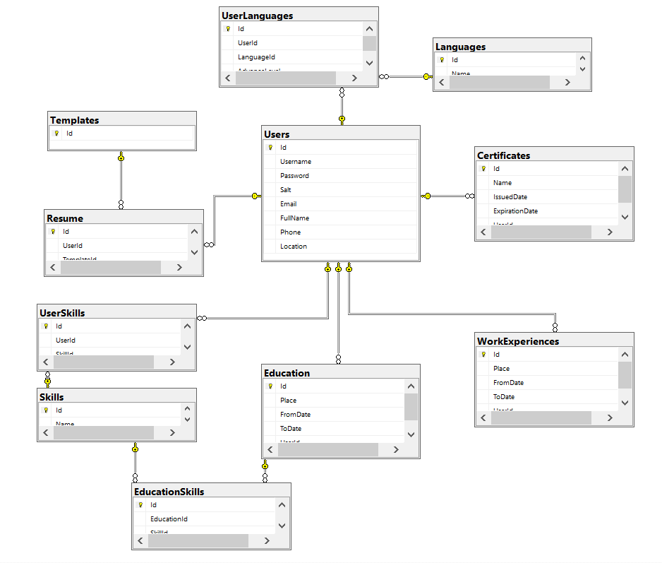
Frontend
Data

Slide 6
Frontend

Slide 7
Frontend
Login

Slide 8
Backend

Slide 9








Приложения, инструменти и езици за програмиране, които сме използвали

Slide 10
Благодарим за вниманието!

